Slide 1
2026/01/28
2:30PM
组会进度报告
论文题目：面向多感官调制的非联想学习忆阻神经形态电路设计
汇报人：蒋彦熙

Slide 2



Part1
近期进展
Part2
近期问题
Part3
后续计划

Slide 3
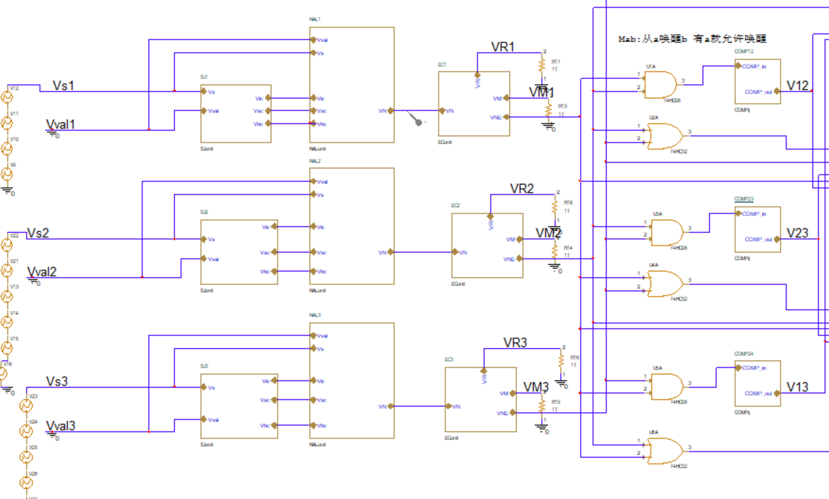
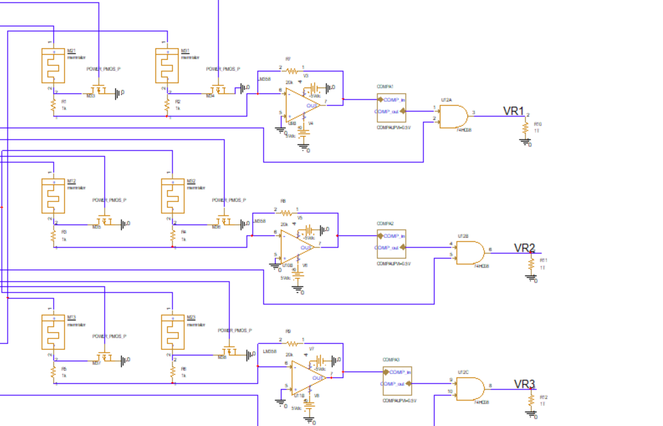
1.近期工作汇报：电路搭建
首先，已完成所有电路模块的搭建，并已经连接好三感官通道的测试用电路
（由于电路图过宽分别截图并拼接左右部分，中间有些线路没对齐，实际上是正确连接的）

Slide 4
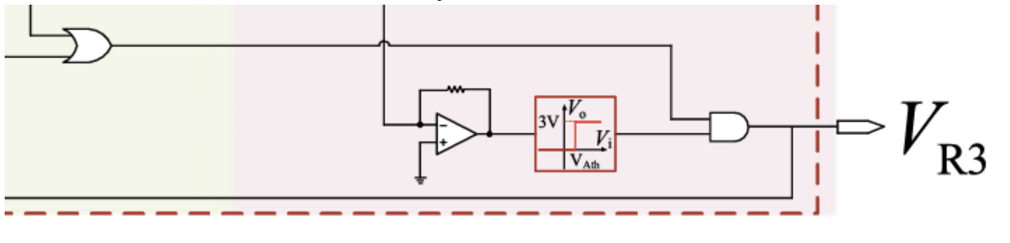
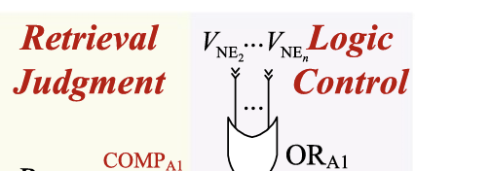
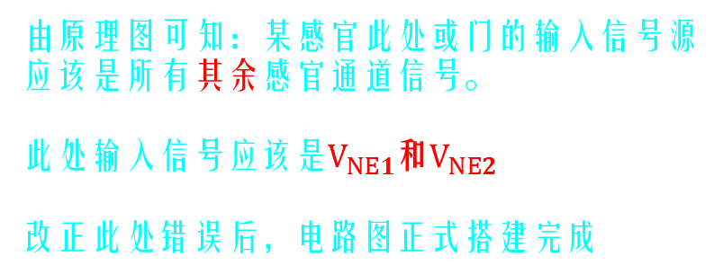



1.近期工作汇报：电路搭建
原文在组织MMAM单元搭建时sensory channel 3连线疑似出现了错误：
$$V_{NE3}$$
VNE1orVNE3
$$V_{NE1}$$
$${OR}_{A3}$$
（原图中连线方式如上，标记了其输入信号来源名）
由原理图可知：某感官此处或门的输入信号源应该是所有其余感官通道信号。
此处输入信号应该是$V_{NE1}$和$V_{NE2}$
改正此处错误后，电路图正式搭建完成

Slide 5
1.近期工作汇报：电路测试
Chapter 04 CIRCUIT SIMULATIONS AND RESULTS ANALYSES(3/5)
A:Unisensory NAL Under Different Stimulus Intensities
B:Unisensory NAL Under Different Stimulus Valences
C:Firing Properties of EN
D:MSI With Innocuous Stimuli
E:MSI With Both Noxious and Innocuous Stimuli
完成对电路特性ABC的测试，均和原文现象一致。
同时测试说明，目前搭建的电路子模块刺激判断SJ，非联想学习NAL，编码神经EN都可以正常工作。
然而测试暂时没有整理汇总结果，只是在pspice中看到理想输出后便完成测试。

Slide 6

Part1
本周工作
Part2
近期问题
Part3
后续计划

Slide 7

2.近期问题：忆阻器模型
先前进行过汇报，初始忆阻器模型存在边缘锁死问题，导致忆阻器无法脱离Ron/Roff状态。
.SUBCKT memristor_V Plus Minus PARAMS:
Gx 0 x value={(Ioff/(I(Emem)-I0)*uv*(stp(V(plus,minus)-Vt1))*Ron/D^2+I(Emem)*uv*stp(Vt2-V(plus,minus))*Ron/D^2)*f(V(x),p)}
Cx x 0 1 IC={(Roff-Rinit)/(Roff-Ron)}
Raux x 0 1T
Emem plus aux value={-I(Emem)*V(x)*(Roff-Ron)}
Roff aux minus {Roff}
Eflux flux 0 value={SDT(V(plus,minus))}
Echarge charge 0 value={SDT(I(Emem))}
.func f(x,p)={1-(2*x-1)^(2*p)}
*proposed window function
.ENDS memristor_V
该模型中，x值的变化率由受控源Gx控制，而Gx的表达式=（函数）*f(V(x),p)
问题在于，原始窗函数
$$f(x,p)=\{1−{(2x−1)}^{2p}\}$$
不区分加减方向，x达到0或1后一律将变化率置0。
原本情况应该仅仅是在达到Roff后不再增加阻值；达到下线Ron后不再减少阻值。
这一问题同样是忆阻器无法将初始值设定为Ron或Roff的原因。
原始忆阻器代码（有省略）

Slide 8
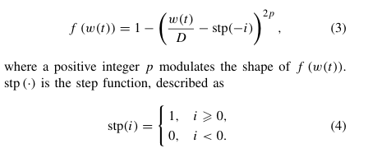

2.近期问题：忆阻器模型
在参考文献中，将忆阻器窗函数定义如下：
现实中的忆阻器件是连续变化的，窗函数对变化率的设置决定其永远不可能超出Ron或者Roff
然而，在电路仿真中，由于步长设置和仿真数量级原因，实际上可能导致x滑出（0，1）的预设区间。
此时不应出现的窗函数起到反向扩大偏差的作用，最终导致其完全不按照忆阻器件特性工作。
其中$ω\left(t\right)是$忆阻阻值在Ron和Roff之间变动的相对位置，在代码中对应x。
可以看到其2p次方内的常数项根据电流方向决定，即施加正负电压场景下，对应窗函数不同，也就是说，增加阻值和减少阻值对应的窗函数不同。

Slide 9
2.近期问题：忆阻器模型
因此，结合文献以及仿真中的实际问题，我现将忆阻模型更改如下：
* PSpice Model Editor - Version 23.1.0
.SUBCKT memristor_V Plus Minus PARAMS:
+ Ron=10 Roff=420 Rinit=20 D=3N uv=1.6E-12 p=10 Vt1=0.19V Vt2=-0.37V Ioff=1e-5 I0=1e-3
Gx 0 x value={ Ioff/(I(Emem)-I0)*uv*stp(V(Plus,Minus)-Vt1)*Ron/D^2*f_inc(V(x),p) + I(Emem)*uv*stp(Vt2-V(Plus,Minus))*Ron/D^2*f_dec(V(x),p)}
Cx x 0 1 IC={(Roff-Rinit)/(Roff-Ron)}
Raux x 0 1T
Emem Plus aux value={-I(Emem)*V(x)*(Roff-Ron)}
Roff aux Minus {Roff}
Eflux flux 0 value={SDT(V(Plus,Minus))}
Echarge charge 0 value={SDT(I(Emem))}
.func f_inc(x,p)={1-x^(2*p)*stp(x)+stp(-x)}
.func f_dec(x,p)={1-(1-x)^(2*p)*stp(-x+1)+stp(x-1)}
.ENDS memristor_V
现用忆阻器代码

Slide 10
2.近期问题：忆阻器模型
因此，结合文献以及仿真中的实际问题，我现将忆阻模型更改如下：
第一，将阻值上升和下降函数分别定义
施加正电压使用f_inc，施加负电压用f_dec。确保更符合原文定义，并且保证忆阻器功能正常实现
这一步确保了忆阻器可以触碰Ron/Roff而不被锁死阻值。
Gx 0 x value={ Ioff/(I(Emem)-I0)*uv*stp(V(Plus,Minus)-Vt1)*Ron/D^2*f_inc(V(x),p) + I(Emem)*uv*stp(Vt2-V(Plus,Minus))*Ron/D^2*f_dec(V(x),p)}
Cx x 0 1 IC={(Roff-Rinit)/(Roff-Ron)}
Raux x 0 1T
Emem Plus aux value={-I(Emem)*V(x)*(Roff-Ron)}
Roff aux Minus {Roff}
Eflux flux 0 value={SDT(V(Plus,Minus))}
Echarge charge 0 value={SDT(I(Emem))}
.func f_inc(x,p)={1-x^(2*p)*stp(x)+stp(-x)}
.func f_dec(x,p)={1-(1-x)^(2*p)*stp(-x+1)+stp(x-1)}
第二，阶跃函数框限窗函数范围，并设置x超限后解决情况
在保证忆阻器基本功能维持不变的基础下，增加对意外情况的处理能力。
忆阻器代码（有省略）

Slide 11
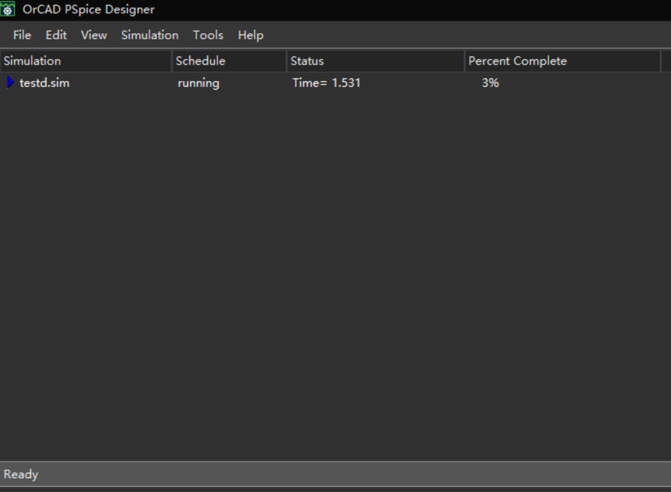
2.近期问题：仿真时长
整体调试MMAM功能时，仿真速度会相当慢
测试总时长需要40s。
先前测试EN单元时，测试用时是100ms，然而有时因需要测试其他功能忘记更改测试时间，对EN单元单独测试40s时也需要运行较长时间。
由于EN单元输出信号频率较高，目前认为这个现象是合理的。
但确实会让debug很不方便。

Slide 12
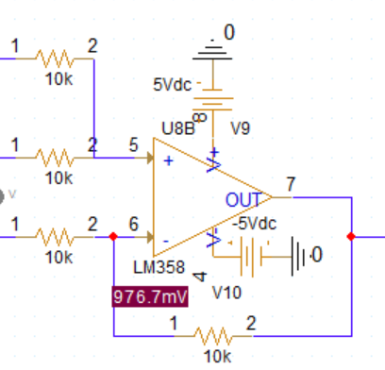
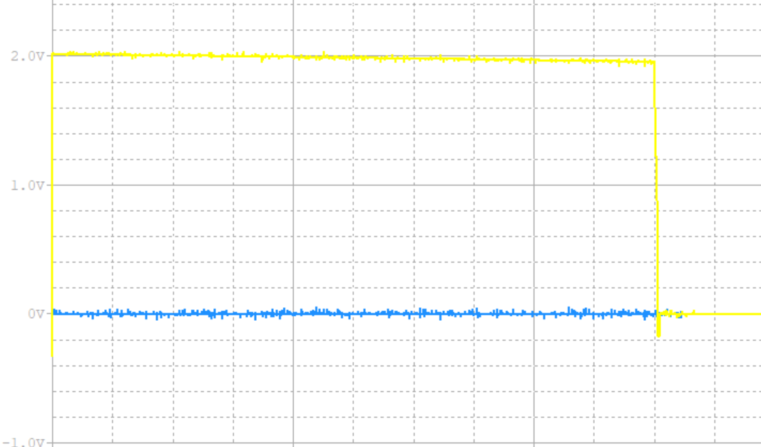
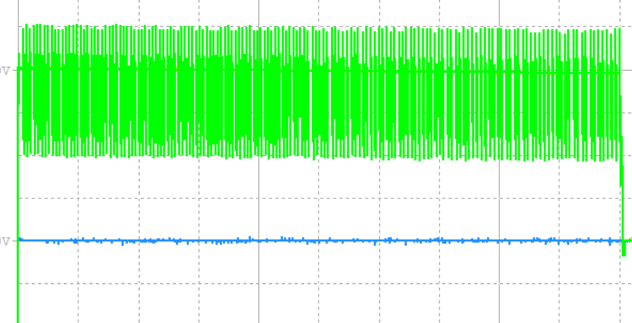
2.近期问题：电路模块整合
发现一些电路模块在单独测试时和整合到总体电路表现状况不一样：
例如SJ单元，在单独运行时输入Vval=0会触发习惯化，但在MMAM总电路中却触发敏感化，目前不知道是什么原因。
这确实是一个临界值，并且正好在mos管的阈值电压边缘。
目前把Vval设置成较小的正值，可以正常工作。
以及NAL单元末尾的求和Vsen和Vhab的运放电路，在总电路中出现频率异常高的波动颤抖
此处改用理想比较器OPAMP

Slide 13
2.近期问题：电路模块整合
发现一些电路模块在单独测试时和整合到总体电路表现状况不一样：
EC单元，按照原文设置mos管阈值无法接受较小（0.7V以下）信号并转化
略微调整了阈值，使其暂时可以正常工作，后续电路分析再详细研究设置及原因
此处mos管参数设置需进一步调整

Slide 14
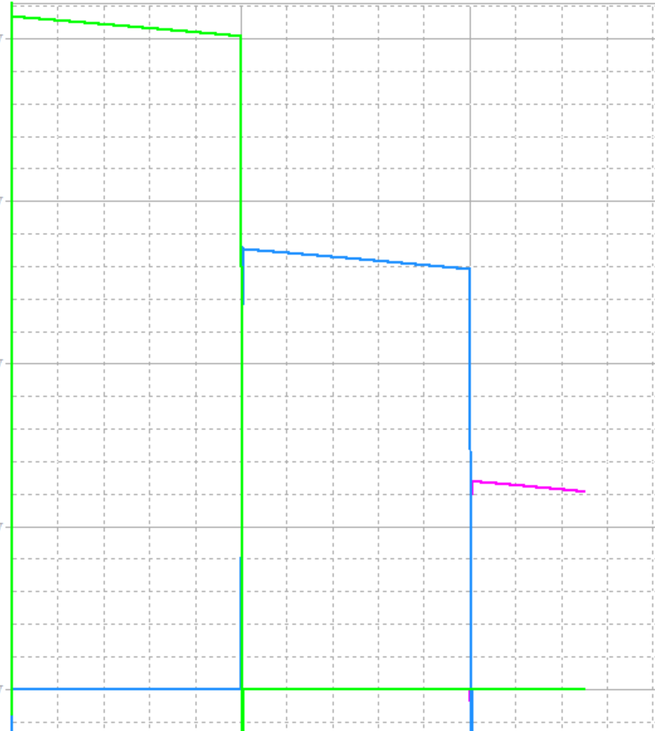
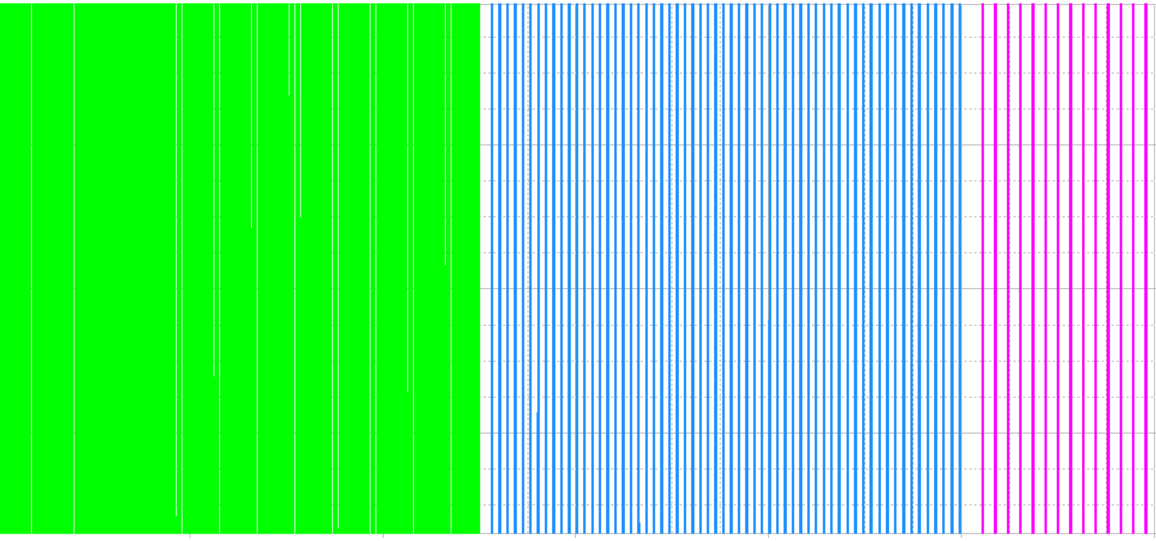
2.近期问题：电路模块整合
经调整，解决了先前发现的问题，有待进一步观察后效：
调整后NAL单元的输出，基本与文中图像一致
调整后EN单元的输出，可以观察到强度高的信号编码后对应输出频率密集

Slide 15

Part1
本周工作
Part2
近期问题
Part3
剩余工作

Slide 16
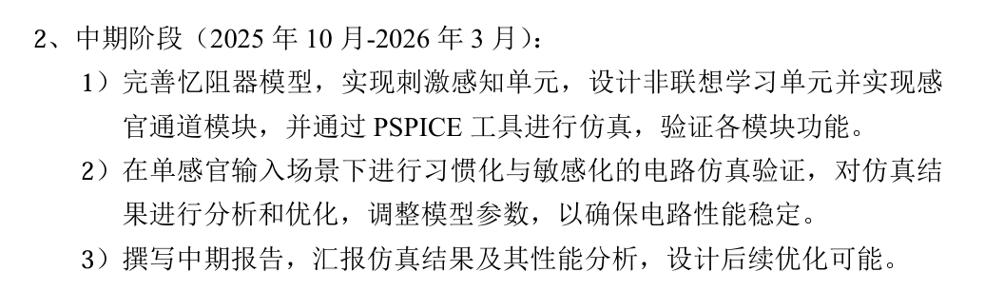
3.后续计划：完成电路模拟
按照开题时阶段设计，目前已经完成了中期答辩前电路设计需要的核心功能任务。
目前计划，如果后续debug理想，将整个仿真部分，包含chapter4和chapter5在中期之前都验证成功.

Slide 17
3.后续计划：完成电路模拟
Chapter 05中对生物特性的模拟使用的电路架构和Chapter 04中不太一样，需要另行绘制电路图。
且部分参数设置论文中有特别说明，后续需要决定是否依照其调整进行。
Chapter 05 APPLICATIONS IN ARTIFICIAL NOCICEPTOR AND SEMANTIC SATIATION
Artificial Nociceptor for Thermal Pain
(2channels, each 1+1+1)
Occurrence and Elimination of Semantic Satiation
(2channels)
(原电路设计中，此处mos管统一规定阈值为-2.1V)

Slide 18
2026/01/28
汇报完毕 请老师指示
汇报人：蒋彦熙

